Slide 1
تك التغطية والترسيب (المحاضرة الثامنة)
الفرقة الثانية(قسم المنتجات المعدنية والحلي)
أ.م.د/ محمد العوامي محمد

Slide 2
محاليل الطلاء الكهربي
تابع الطلاء بالنيكل
استخدام الملمعات
في المحاليل المستخدمة لتطبيقات زخرفية يجب استخدام بعض الملمعات والتي من أهم خصائصها أن تنتج طبقات الطلاء براقة ولامعة مثل المرآه , ويوجد عدة انواع من الملمعات مثل:-
1 - ملمعات أساسية " أولية "
وهى ذات تأثير قوى على طبقات الطلاء ويجب التحكم فيها بعناية مثل :-
- بولي ميثان الأمينى الأحادي Amino poly Aryl methane - كينولين - ألدهيدات السلفونات الأحادية Sulphonated Aryl Aldehydes
2 - ملمعات ثانوية " ناقلة "
وهى ذات تأثير معتدل على طبقات الطلاء وهى تعدل من تأثير الملمعات الأولية مثل:-
- السلفونات Sulphonats- الأحماض السلفونية الأحادية Aryl Sulphonic Acids
تك تغطية وترسيب المحاضرة( 8) (2020) أ.م.د/محمد العوامي محمد

Slide 3
3 - عوامل المسويات Levelling Agents
هذه العوامل تزيد من سرعة الترسيب وتستهلك عند الكاثود بالتحليل أو الذوبان مثل:
- الكومارين
- الثيويوريا
وتستخدم هذه العوامل بكثرة عند إنتاج طبقات طلاء نصف لامعة .
ملحوظة هامة :-
تستخدم طبقات الطلاء من الكروم فوق النيكل اللامع لتحسين المظهر وكذلك عند الحاجة لحماية طبقة النيكل من الأكسدة أثناء تعرضها للهواء الرطب .
تك تغطية وترسيب المحاضرة( 8) (2020) أ.م.د/محمد العوامي محمد

Slide 4
أهم خواص طبقة الطلاء :-
1 – الصلادة
- تقل برفع درجة الحرارة إلى 55 درجة مئوية ثم ترتفع برفع الحرارة .
- تزيد بزيادة نسبة أيونات النيكل ونسبة الكلوريد .
- تقل بزيادة كثافة التيار إلى 5.4 أمبير / ديسيمتر مربع ولكن تزداد عند الكثافة الأعلى .
2 _ مقاومة الشد
تزداد بزيادة نسبة النيكل وبزيادة الكلوريد .
تك تغطية وترسيب المحاضرة( 8) (2020) أ.م.د/محمد العوامي محمد

Slide 5
3-الاستطالة
تزيد بزيادة الحرارة إلى 55 درجة مئوية ثم تقل تدريجياً وتقل بزيادة نسبة أيونات النيكل في المحلول .
4-الإجهاد الداخلي
- يزيد بزيادة كثافة التيار
- يزيد بزيادة نسبة الكلوريد
تك تغطية وترسيب المحاضرة( 8) (2020) أ.م.د/محمد العوامي محمد

Slide 6
التنشيط بطلاء النيكل Nickel Strike
- حمض هيدروكلوريك 120 مللي / لتر
- كلوريد نيكل 250 جم / لتر
- التيار من 2 إلى 4 أمبير / ديسيمتر
- الحرارة هي درجة حرارة الغرفة
- التحريك غير مهم
- الآنود هام جداً أن يكون نيكل خالي من الكبريت
تك تغطية وترسيب المحاضرة( 8) (2020) أ.م.د/محمد العوامي محمد

Slide 7
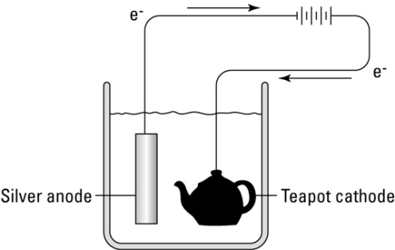
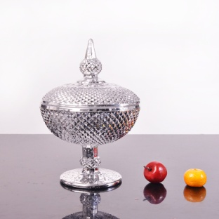
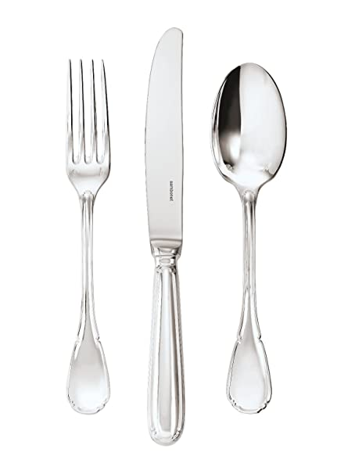
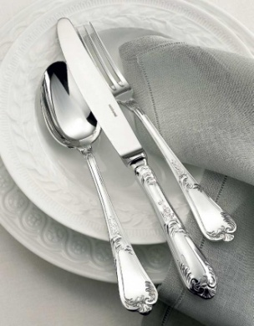
الطلاء بالفضة Silver Plating
إن عملية الطلاء بالفضة تعتبر من أقدم عمليات الطلاء حيث أن أول براءة اختراع فيها كانت سنة 1840 م .
والمحلول الأساسي في الطلاء بالفضة هو المحلول السيانيدى برغم ما ثبت له من أضرار على صحة الإنسان والبيئة إلا أنه ما زال مستخدم في معظم الأحوال نظراً لفاعليته ورخص ثمنه .
وفى عملية الطلاء بالفضة نجد أن آنود الفضة يذوب بسرعة كبيرة في المحاليل المحتوية على السيانيد .
وكذلك استهلاك الملمعات لتحسين طبقة الطلاء قليل جداً مما يجعل هذه العملية اقتصادية جداً وخاصة عند التشغيل .
تك تغطية وترسيب المحاضرة( 8) (2020) أ.م.د/محمد العوامي محمد

Slide 8
المحلول السيانيدى
هناك نوعين من المحاليل السيانيدية هما :-
1 – محلول سيانيد للأحواض
- سيانيد فضة وبوتاسيوم من 15 إلى 40 جم / لتر
- سيانيد بوتاسيوم من 12 إلى 120 جم / لتر
- كربونات بوتاسيوم 15 جم / لتر
- الحرارة من 20 إلى 30 درجة مئوية
التيار من 0.5 إلى 4 أمبير / ديسيمتر2
2 – محلول سيانيد للبراميل
- سيانيد فضة و بوتاسيوم من 5 إلى 20 جم / لتر
- سيانيد بوتاسيوم 25 إلى 75 جم / لتر
- الحرارة من 15 إلى 25 ْ م
- التيار من 0.1 إلى 0.7 أمبير / ديسيمتر2
تك تغطية وترسيب المحاضرة( 8) (2020) أ.م.د/محمد العوامي محمد

Slide 9
طبقة الطلاء التي تنتج من هذه المحاليل سوف تكون غير لامعة مائلة للبياض .
ولتحسين ذلك يجب إضافة بعض المواد العضوية التي تحتوى على الكبريت في جزيئاتها مثل كبريتيد الكربون CS2.
طبقات الطلاء تصبح أكثر صلادة ولمعان بإضافة قليل من الأنتيمون أو البزموث تزيد صلادة طبقة الطلاء كذلك تضاف نترات البوتاسيوم لأنها تساعد على تآكل الآنود عند رفع كثافة التيار .
تك تغطية وترسيب المحاضرة( 8) (2020) أ.م.د/محمد العوامي محمد

Slide 10
طلاء الفضة فلاش Flash Silver ( Strike Silver )
سيانيد فضة من 1 إلى 3 جم / لتر
سيانيد بوتاسيوم من 80 إلى 100 جم / لتر
التيار من 2 إلى 3 أمبير / ديسيمتر مربع
الحرارة حرارة الغرفة العادية
الآنود صلب غير قابل للصدأ
تك تغطية وترسيب المحاضرة( 8) (2020) أ.م.د/محمد العوامي محمد

Slide 11
المحاليل غير السيانيدية
1 - محاليل اليوديد
يوديد الفضة 20 إلى 45 جم / لتر
يوديد البوتاسيوم 300 إلى 600 جم / لتر
حمض هيدروكلوريك من 5 إلى 15 جم / لتر
جيلاتين من 1 إلى 4 جم / لتر
الحرارة من 25 إلى 60 ْ م
التيار من 0.1 إلى 1.5 أمبير/ ديسيمتر مربع
2 - محاليل الثيوكبريتات
ثيو كبريتات فضة 30 جم / لتر
ثيو كبريتات صوديوم 300 إلى 500 جم / لتر
ميتا كبريتيت الصوديوم Sodium meta Sulfite 30 إلى 50 جم / لتر
هيدروكسيد صوديوم لضبط الحامضية
الحرارة من 15 إلى 30 ْ م
التيار من 0.4 إلى 1 أمبير/ ديسيمتر مربع
تك تغطية وترسيب المحاضرة( 8) (2020) أ.م.د/محمد العوامي محمد

Slide 12
أهم خواص طبقة الطلاء :-
1 – الصلادة
تزيد الصلادة بزيادة الحرارة وتقل بنقص أيونات الفضة في المحلول
- إثارة المحلول تقلل من الصلادة .
2 _ الإجهاد الداخلي
بتغيير التيار المتكرر يمكن أن يقل الإجهاد
3 _ الاستطالة
تقل بزيادة الحرارة
تك تغطية وترسيب المحاضرة( 8) (2020) أ.م.د/محمد العوامي محمد

Slide 13
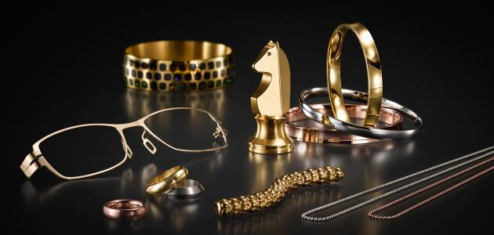
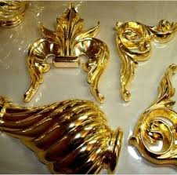
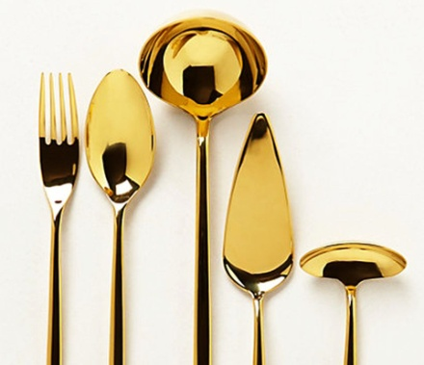
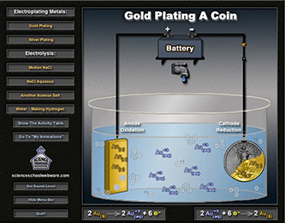
الطلاء با لذهب Gold Plating
إن للذهب لون جذاب عند الكثير من المستخدمين ولكن من الصعب أن يستطيع كل فرد شراؤه ، لذلك فهناك عدة طرق تجعل معظم الناس يستمتعوا بهذا المظهر الجذاب في منتجاتهم ومن أهم هذه الطرق عملية الطلاء الكهربي بالذهب بطبقة رقيقة على أسطح المنتجات المعدنية الرخيصة لتضيف إليها قيمة لونية ومظهرية جيدة .
تك تغطية وترسيب المحاضرة( 8) (2020) أ.م.د/محمد العوامي محمد

Slide 14
معظم طبقات طلاء الذهب ترسب من محاليل سيانيدية وتصنف الى خمس أقسام تبعاً لاستخدامها في التطبيقات .
طبقات طلاء رقيقة وسريعة جدا يتراوح سمكها بين0.03الى 0.06 ميكرون وترسب من الأحواض أو البراميل الدوارة .
طبقات طلاء للزخرفة والديكور وهى ذات سمك يتراوح بين 0.5 إلى 1 ميكرون وترسب من الأحواض .
طبقات طلاء للصناعات الإلكترونية وذات سمك يتراوح بين0.6 إلى 10 ميكرون وترسب من أحواض أو عن طريق أقلام الطلاء .
طبقات طلاء لمكملات أثاث ذات سمك من 0.13 الى1.2 ميكرون وترسب من أحواض أو أقلام .
طبقات طلاء ذات سمك أكثر من 150 ميكرون للتشكيل بالترسيب الكهربي .
تك تغطية وترسيب المحاضرة( 8) (2020) أ.م.د/محمد العوامي محمد

Slide 15
محاليل الطلاء بالذهب
هناك عدة أنواع من محاليل الطلاء بالذهب هي كالآتي :-
1 - محاليل قلوية ( سيانيدية )
2 - محاليل متعادلة ( سيانيدية ).
3 - محاليل حمضية ( سيانيدية ).
4 - محاليل غير سيانيدية .
أولاً المحاليل القلوية :-
كانت تستخدم بكثرة في القرن الماضي ومعظم استخدامها في الحصول على طبقات طلاء سريعة ورقيقة Flash ولكنها تطورت لتعطى طبقات لامعة وسميكة باستخدام بعض إضافات الفضة .
هذه المحاليل تعمل دائماً عند درجات حرارة مرتفعة للحصول على طبقات طلاء لامعة .
تك تغطية وترسيب المحاضرة( 8) (2020) أ.م.د/محمد العوامي محمد

Slide 16
استخدام المحاليل القلوية
تستخدم هذه المحاليل لهدفين هما :-
1 – الطلاء بهدف التلوين ويستخدم في مجال الحلي والمكملات وغيرها .
2 – الطلاء للاستخدام في مجال الإلكترونيات .
مكونات المحلول :-
سيانيد ذهب وبوتاسيوم 4 جم / لتر
سيانيد بوتاسيوم 6 جم / لتر
فوسفات بوتاسيوم 5 جم / لتر
هيدروكسيد بوتاسيوم 3 جم / لتر
الحرارة من 50 إلى 70 ْ م
التيار من 0.1 إلى 2 أمبير / ديسيمتر مربع
الآنود ذهب أو صلب غير قابل للصدأ
الحامضية من 11 إلى 13
تك تغطية وترسيب المحاضرة( 8) (2020) أ.م.د/محمد العوامي محمد

Slide 17
ثانياً المحاليل المتعادلة :-
هذه المحاليل هي تطوير المحاليل القلوية لإعطائها دقة أكثر في التحكم في خواص طبقة الطلاء وتتمتع هذه المحاليل بسهولة وسرعة التشغيل وتعمل عند درجة حامضية 7 .
يستخدم هذا النوع من المحاليل في الحصول على طبقات طلاء ذهب متميزة في بعض صفاتها مثل شدة اللمعان والنعومة والمقاومة الحرارية والتوزيع المناسب للمعدن وقوة هجرة الأيونات .
مكونات المحلول
سيانيد ذهب وبوتاسيوم 7 جم / لتر
فوسفات بوتاسيوم 28 جم / لتر
سترات أمونيوم 25 جم / لتر
الحرارة من 65 إلى 75 ْ م
التيار من 0.5 إلى 1 أمبير
الآنود صلب غير قابل للصدأ
الحامضية 7
تك تغطية وترسيب المحاضرة( 8) (2020) أ.م.د/محمد العوامي محمد

Slide 18
ثالثاً المحاليل الحمضية
هذا المحلول مثل باقي المحاليل الأخرى يعتمد على سيانيد الذهب والبوتاسيوم
درجة حامضيته من 3 إلى 5 وتضبط بحمض عضوي أو أملاحه مثل حمض الستريك ويستخدم هذا النوع في التطبيقات الزخرفية والصناعية حيث يمكن الحصول على طبقات طلاء يصل سمكها إلى 10 ميكرون مع تحكم جيد في اللون والخواص .
وطبقات الطلاء ذات صلادة وبريق ومقاومة احتكاك ممتازة .
مكونات المحلول
سيانيد ذهب وبوتاسيوم 8 جم / لتر
حمض ستريك 40 جم / لتر
فوسفات بوتاسيوم 20 جم / لتر
الحرارة 40 ْ م
التيار 0.5 إلى 1 أمبير
الحامضية 3 إلى 4.5
تك تغطية وترسيب المحاضرة( 8) (2020) أ.م.د/محمد العوامي محمد

Slide 19
رابعاً المحاليل غير السيانيدية
في بداية سنة 1845 اتجهت الصناعة لاستخدام محاليل طلاء الذهب غير السيانيدية والتي لها بعض المميزات أهمها الاستغناء عن استخدام أملاح السيانيد التي لها تأثير ضار على صحة الإنسان على المدى الطويل .
مكونات المحلول
كبريتيت الذهب 4 جم / لتر
EDTA صوديوم 18 جم / لتر
كبريتيت صوديوم 25 جم / لتر
الحرارة من 40 إلى 60 ْ م
التيار من 1 إلى 3 أمبير
الحمضية من 9 إلى 10
أهم المواد المضافة لمحاليل طلاء الذهب
يضاف حمض الستريك أو هيدروكسيد البوتاسيوم لضبط درجة الحامضية .
تك تغطية وترسيب المحاضرة( 8) (2020) أ.م.د/محمد العوامي محمد

Slide 20
أهم خواص طبقة الطلاء :-
1 – الصلادة
- حمضي : تزداد بزيادة درجة الحرارة وكثافة التيار .
- قلوي : تزيد بزيادة كثافة التيار والحرارة .
- متعادل : تزيد بزيادة التيار .
2 – الاستطالة " الممطولية "
- حمضي : تزيد بزيادة التيار .
- قلوي : تزيد في البداية بزيادة التيار ثم تقل بعد ذلك .
- متعادل : تقل بزيادة كثافة التيار ثم تزيد بالزيادة المستمرة .
3 – مقاومة الشد
- حمضي : تزيد بزيادة التيار .
- قلوي : تزيد بزيادة التيار .
- متعادل : تقل في البداية بزيادة التيار ثم تزيد بعد ذلك .
تك تغطية وترسيب المحاضرة( 8) (2020) أ.م.د/محمد العوامي محمد

Slide 21
والى لقاء آخر في المحاضرة القادمة ان شاء الله
والسلام عليكم ورحمة الله
تك تغطية وترسيب المحاضرة( 8) (2020) أ.م.د/محمد العوامي محمد

